Slide 1
Интраоперационный нейрофизиологический нейромониторинг
Пичугин А.А.

Slide 2
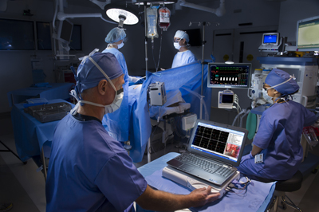
Интраоперационный нейрофизиологический нейромониторинг (ИОНМ)
Нейрохирургические операции в основном выполняются под общим наркозом с угнетенным сознанием пациента
Неврологический статус пациента в наркозе оценить невозможно
ИОНМ заменяет неврологический осмотр и выполняет функцию оценки неврологического статуса в режиме реального времени

Slide 3
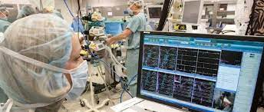
Как работает ИОНМ
Генерируются электрические импульсы через электроды, наложенные на головной мозг, скальп или различные мышечные группы, и измеряются ответы, получаемые на другом конце нейрофизиологической цепи
Изменения в ответах регистрируются и интерпретируются в контексте изменений в функционировании нервной системы
Задача нейрофизиолога выявить изменения, их интерпретировать и немедленно сообщить хирургу

Slide 4
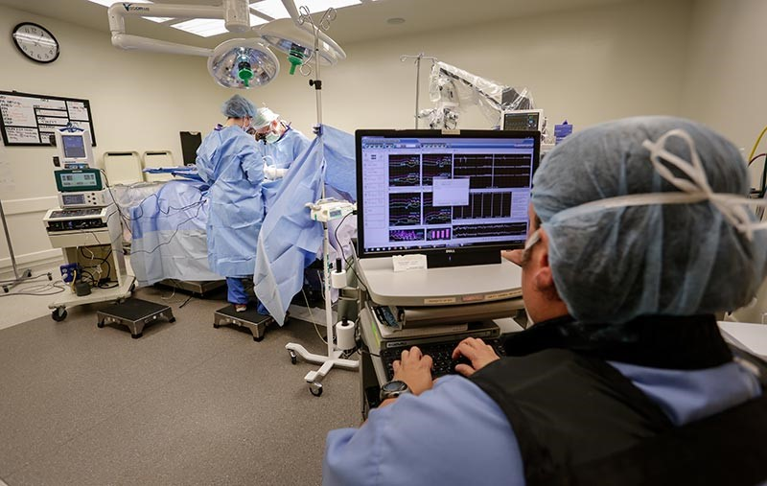
Преимущества ИОНМ
С помощью ИОНМ возможно предотвратить развитие грубого и необратимого неврологического дефицита
ИОНМ позволяет в некоторых случаях более радикально работать хирургу

Slide 5
Нейрохирургическая бригада
Нейрохирург + ассистент
Анестезиолог
Клинический нейрофизиолог
Нейрофизиолог – техник (медсестра)
Операционные и анестезиологические медсестры
Клинический нейрофизиолог должен обладать базовыми знаниями нейрохирургии, чтобы понимать основные этапы операции, а также основы анестезиологии
Нейрофизиолог должен уметь распознавать изменения электрофизиологических показателей, их правильно интерпретировать, провести дифференциальный диагноз изменений и потенциально предложить варианты решения проблемы

Slide 6
Алгоритм ИОНМ
ССВП
МВП
АСВП
ЭЭГ
ЭМГ
Диагностическая достоверность
Распознавание проблемы
Правильная интерпретация
Решение проблемы

Slide 7
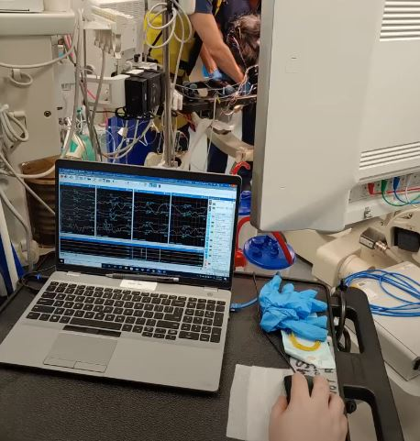
Применение ИОНМ
Нейрохирургия головного мозга (нейроонкология, сосудистая нейрохирургия, хирургия основая черепа, функциональная нейрохирургия)
Спинальная нейрохирургия
Эндоваскулярная нейрохирургия
Нейрореанимация
Сосудистая нейрохирургия
Кардиохирургия
ЛОР

Slide 8
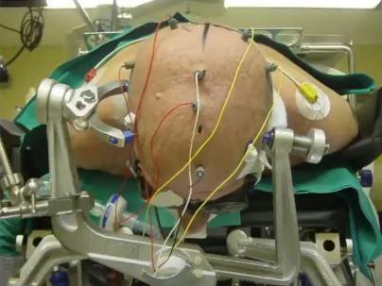
Модальности ИОНМ
ИОНМ предлагает широкий спектр модальностей, каждая из которых имеет четкую область приложения
Как правило используется несколько модальностей – мультимодальность
Модальности:
Соматосенсорные вызванные потенциалы (ССВП)
Двигательные (моторные) вызванные потенциалы (МВП)
Акустические стволовые вызванные потенциалы (АСВП)
Зрительные вызванные потенциалы (ЗВП)
Электромиография (ЭМГ)
Электроэнцефалография (ЭЭГ)

Slide 9
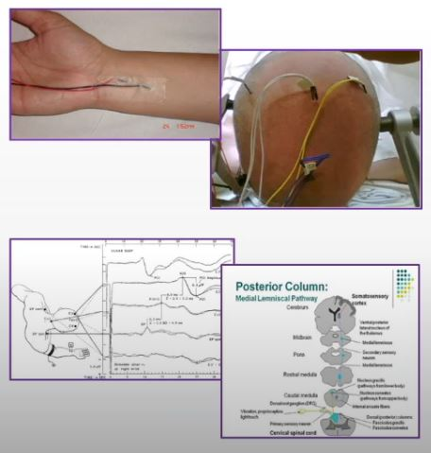
Соматосенсорные вызванные потенциалы (ССВП)
ССВП оценивает чувствительный восходящий путь: периферический нерв – сплетение – задние столбы спинного мозга – ствол головного мозга - постцентральной соматосенсорной коры головного мозга
Проводится стимуляция периферических нервов, ответ получается от соматосенсорной коры головного мозга
ССВП может дать информацию об уровне повреждения

Slide 10
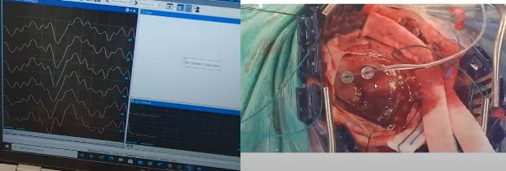
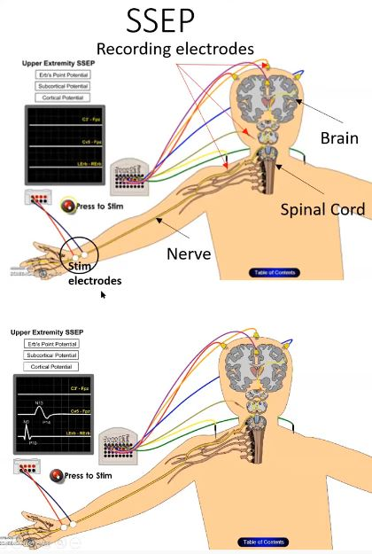
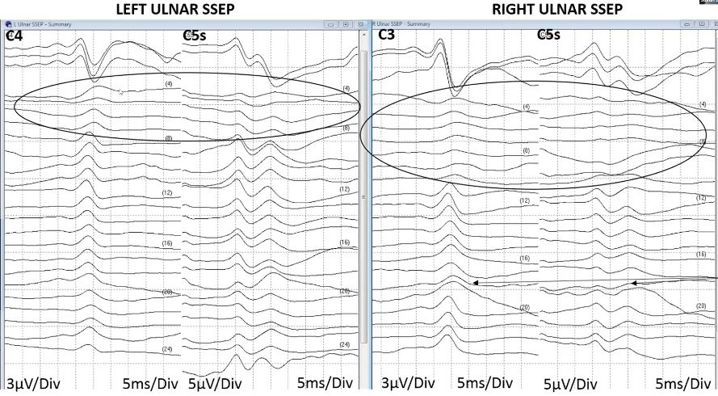

Slide 11
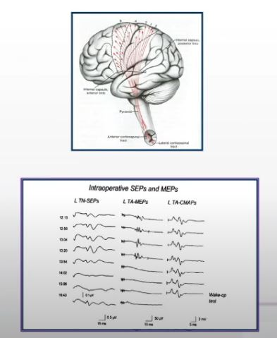
Двигательные (моторные) вызванные потенциалы (МВП)
МВП оценивает двигательный нисходящий путь: двигательная кора головного мозга – ствол – передние и латеральные столбы спинного мозга
Проводится транскраниальная либо прямая стимуляция двигательной коры головного мозга, ответ получается в форме элекромиографии от мышц тела
ССВП и МВП вместе дают информацию о состоянии всего спинного мозга

Slide 12
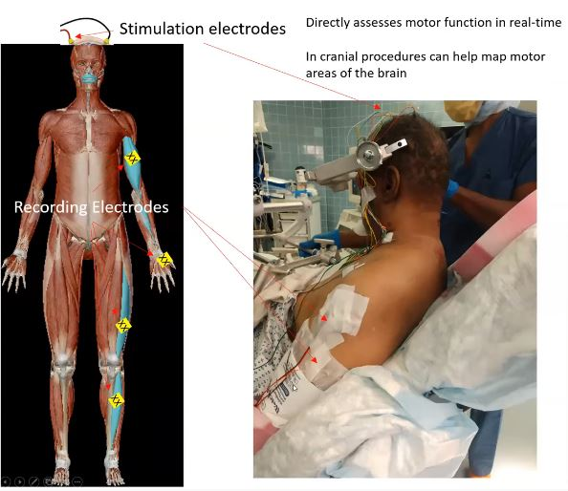
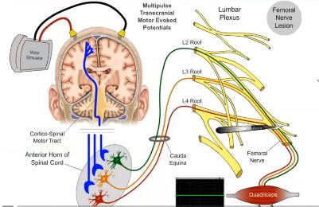

Slide 13
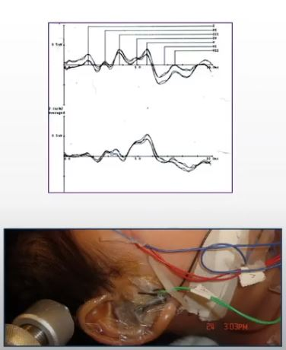
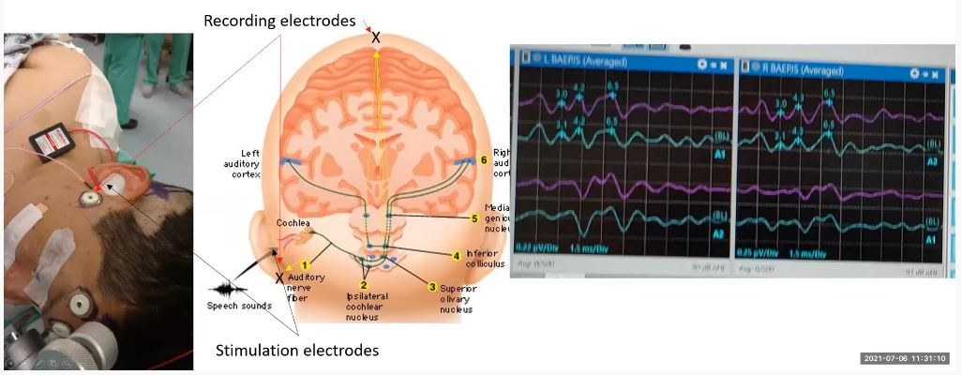
Акустические стволовые вызванные потенциалы (АСВП)
АСВП регистрируют ответ от коркового слухового анализатора в височной доле на звуковую (щелчки) стимуляцию силой 90дБ
Может выявить нарушения проведение импульса в пути слухового анализатора

Slide 14
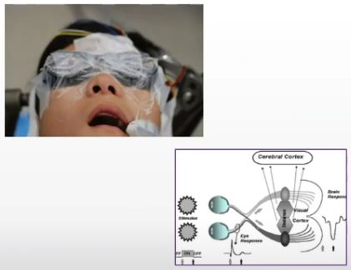
Зрительные вызванные потенциалы (ЗВП)
ЗВП регистрирую ответ от зрительной коры затылочной доли при зрительной стимуляции (светодиодные очки)
ЗВП выявляют нарушения проведения импульса в пути зрительного анализатора

Slide 15
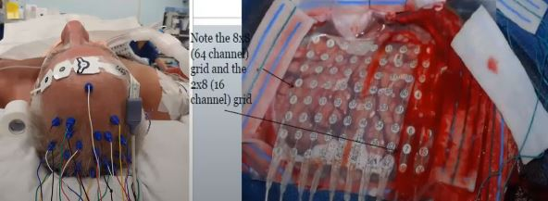
Электроэнцефалография (ЭЭГ)
ЭЭГ измеряет активность коры головного мозга без применения стимуляции
Косвенно говорит о кровоснабжении головного мозга
ЭЭГ дает информацию о степени угнетения сознания и глубине наркоза
ЭЭГ является «золотым стандартом» в выявлении интраоперационной ишемии и эпилептической активности

Slide 16
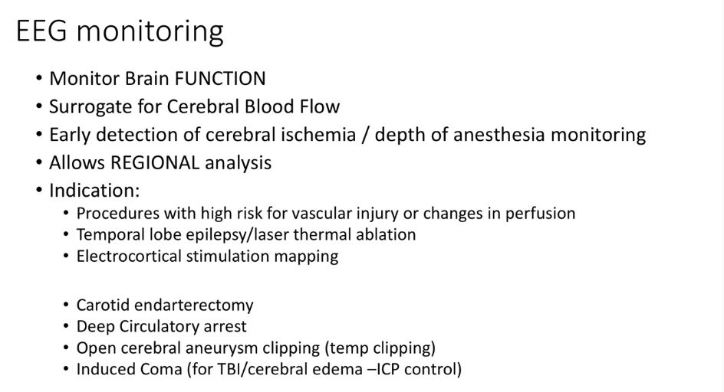

Slide 17
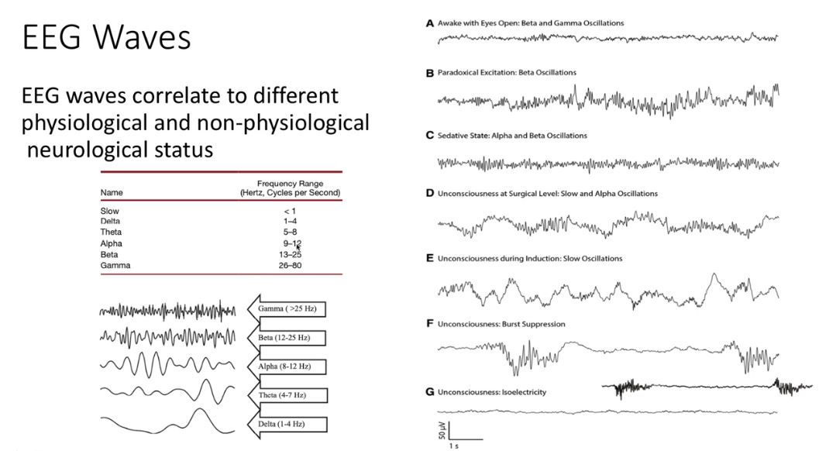

Slide 18
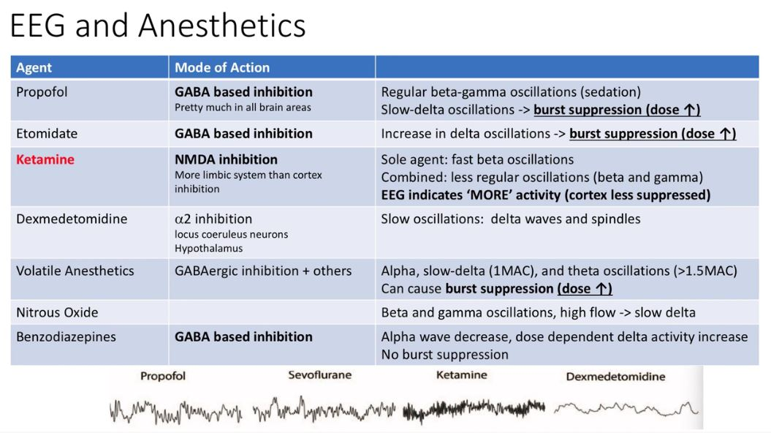

Slide 19
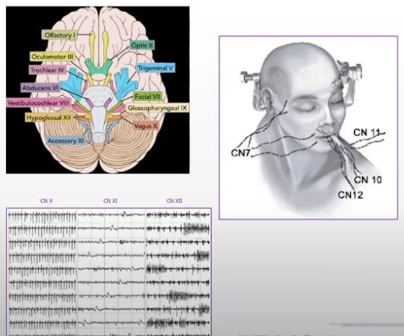
Электромиография (ЭМГ)
ЭМГ регистрирует ответ с мышцы при стимуляции нерва, иннервирующего эту мышцу
ЭМГ может дать информацию о растяжении, раздражении и повреждении нерва
Снижение амплитуды ответа на 50% с высокой достоверностью говорит о развитии нейропатии

Slide 20
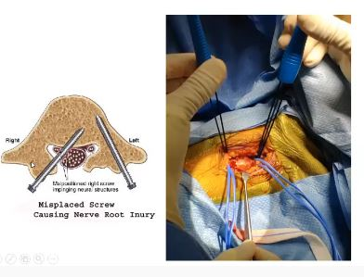

Slide 21
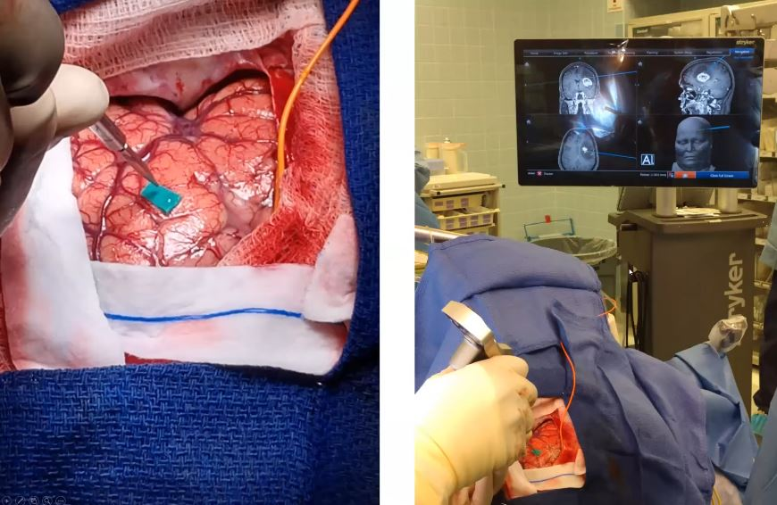
Картирование функционально значимых зон головного мозга

Slide 22
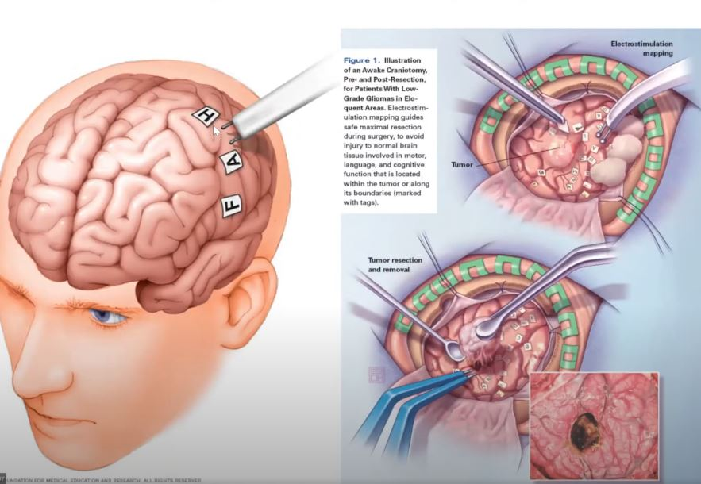
Картирование речевых центров
Может быть выполнено при операциях в сознании
Тестируется последовательный счет, называние объектов, составление предложений
Используется биполярный электрод
Связано с высокими рисками развития эпилептических приступов (необходимо иметь холодный физ.раствор)
Рекомендуется избегать стимуляции одной и той же области несколько раз подряд, так как это может спровоцировать развитие неврологического дефицита

Slide 23
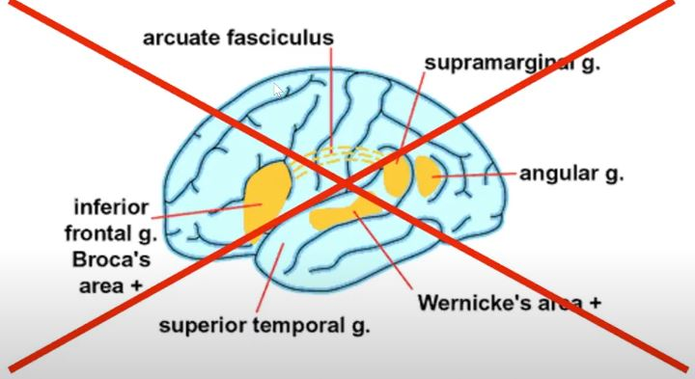
Картирование речевых центров

Slide 24
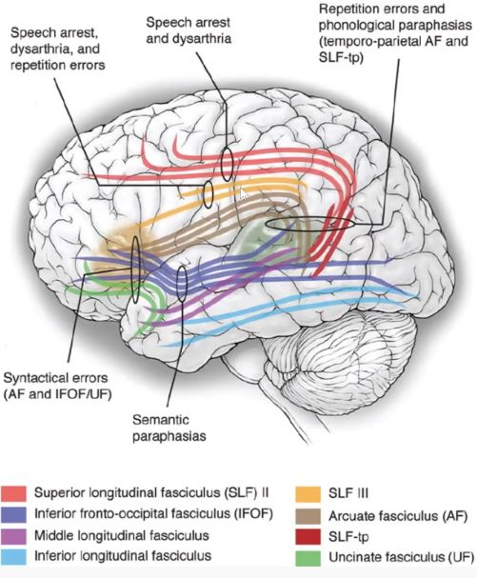
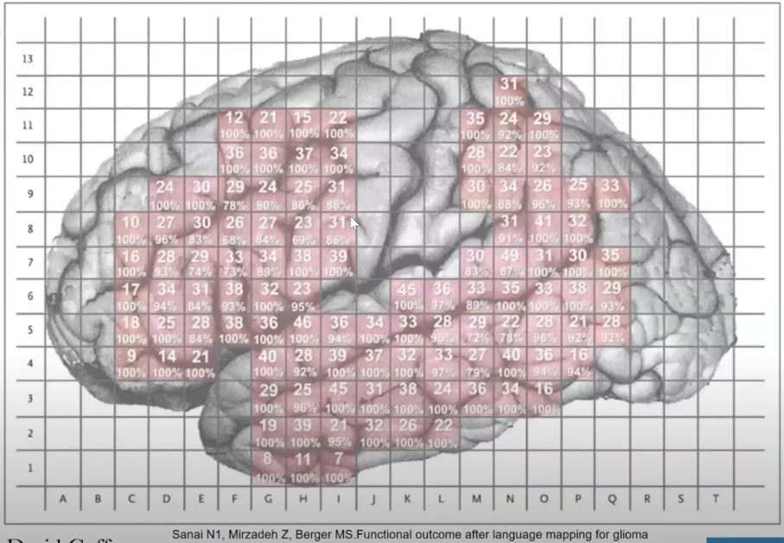
Картирование речевых центров

Slide 25
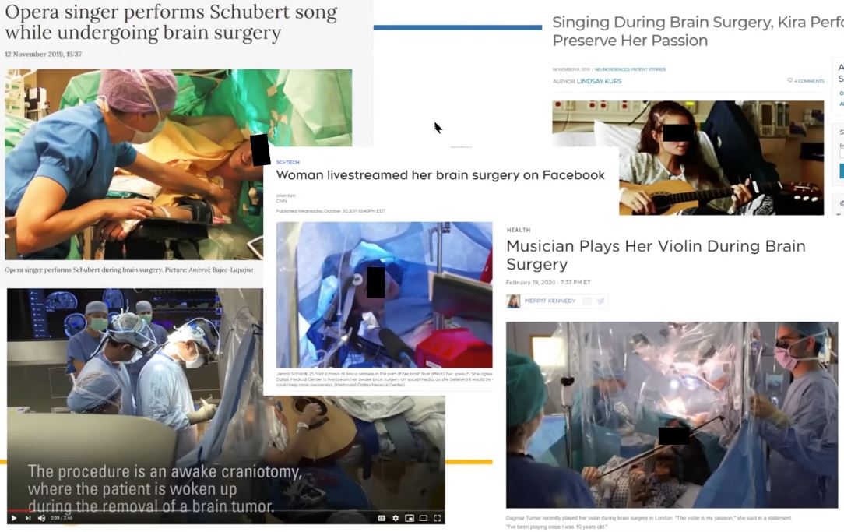

Slide 26
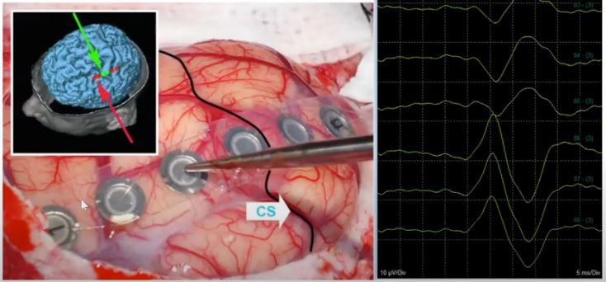
Интраоперационное картирование речевой зоны – реверсия фазы ССВП

Slide 27
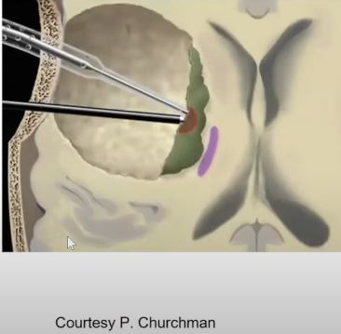
Кортикальная и субкортикальная стимуляция проводящих путей
Стимуляция монополярным (-) электродом белого вещества, референсный электрод должен быть установлен на противоположной половине головы
Регистриуется ЭМГ- ответ от мышц противоположной половины тела
Исследования показывают, что стимуляция 1мА примерно соответствует расстоянию 1 мм до проводящих путей.

Slide 28
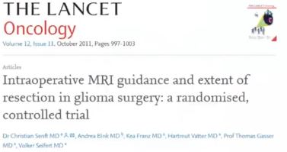
Интраоперационное МРТ и РКТ
В исследование включено 58 пациетов (2007-2010 годы)
29 пациентов слепым методом были отобраны в исследуемую группу (с интраоперационным МР-контролем) и 25 пациентов в группу сравнения (без интраоперационного МР-контроля)
У 96% пациентов в исследуемой группе было достигнуто полное удаление опухоли против 68% пациентов в группе сравнения
Частота развития послеоперационного неврологического дефицита статистически не отличалась в двух группах (13% против 8%)

Slide 29
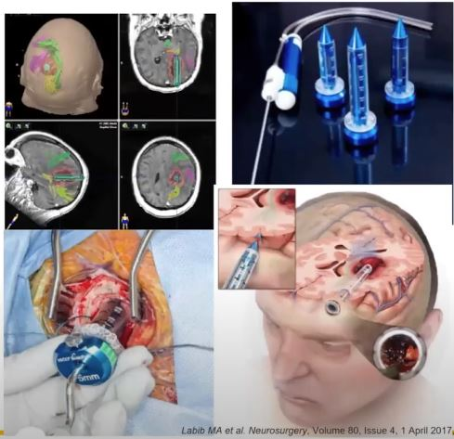
Нейрохирургия с использованием портов
Минимально инвазивная нейрохирургия
Позволяет оперировать в глубинных отделах головного мозга

Slide 30
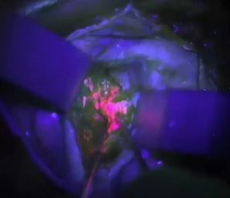
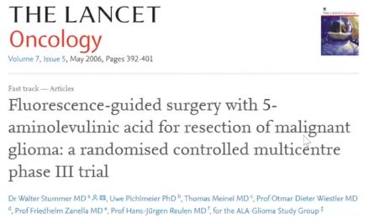
Метаболическая нейронавигация (МН)
Использование 5-аминолевуленовой кислоты (5-АЛК) во время инраоперационной флуоресценции вызывает феномен свечения зон головного мозга, пораженных анапластическим процессом
Исследования показали, что полное удаление опухоли было достигнуто у 65% пациентов, у которых интраоперационного использовалась (МН), против 29% пациентов, у которых эта методика не использовалась
НМ увеличивает длительность периода ремиссии ЗНО (41% против 21.1%)

Slide 31
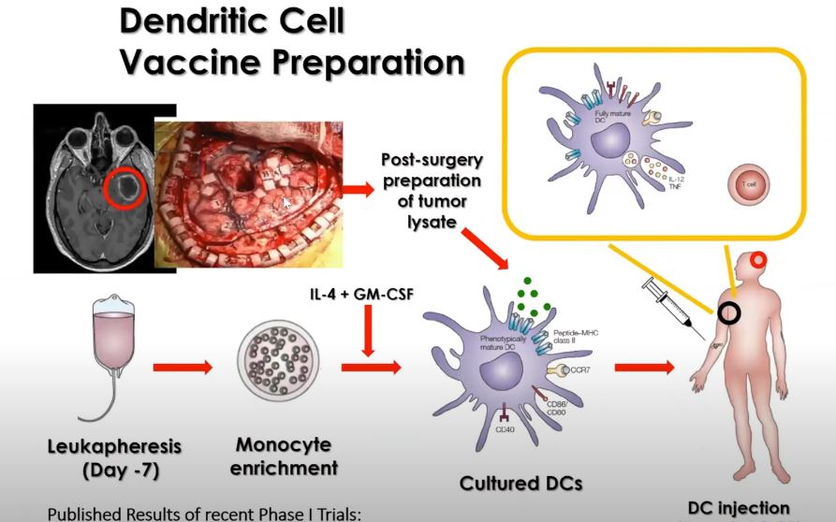

Slide 32
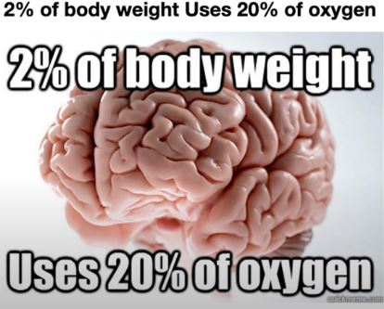
Мониторинг оксигенации головного мозга
Сатурация яремной вены
Церебральная оксиметрия
Тканевые пробы (Licox)

Slide 33
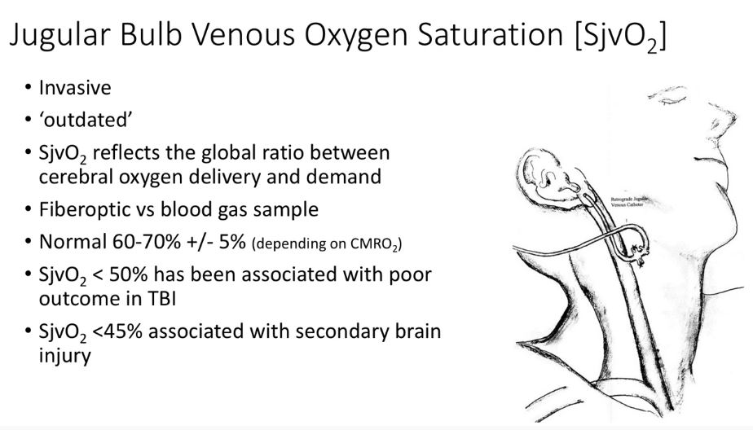

Slide 34
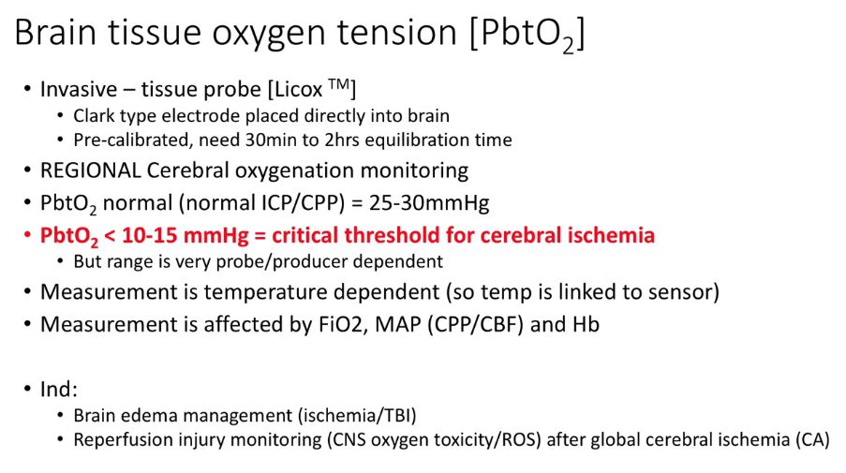

Slide 35
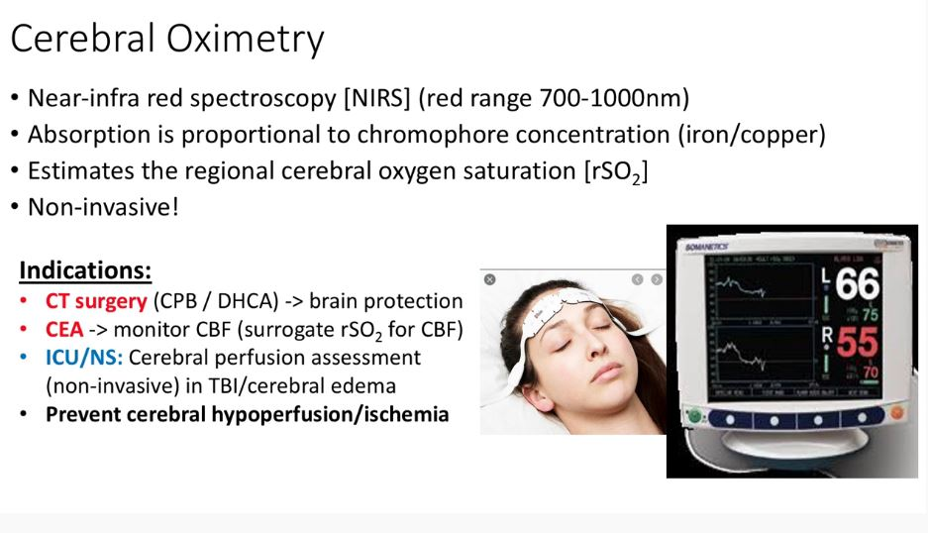

Slide 36
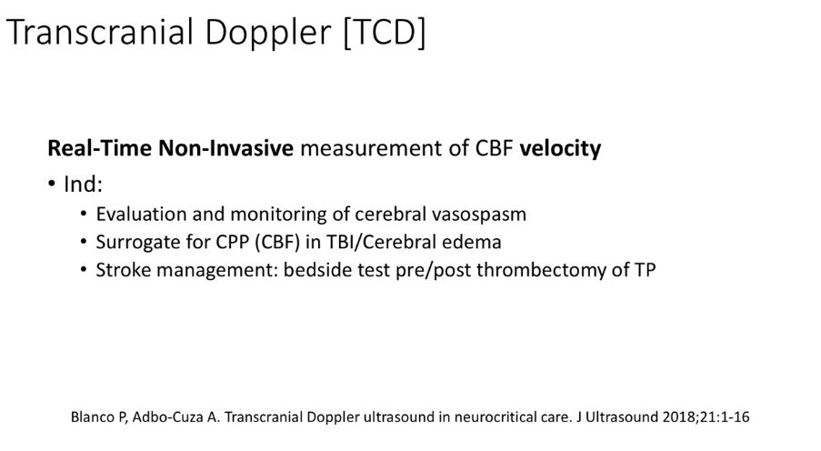

Slide 37
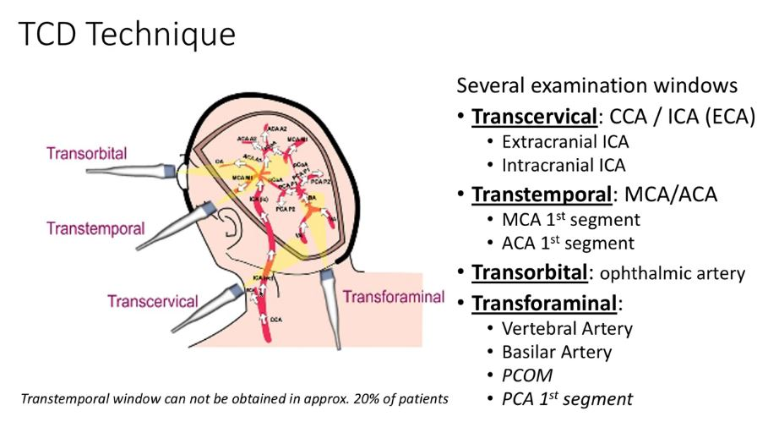

Slide 38
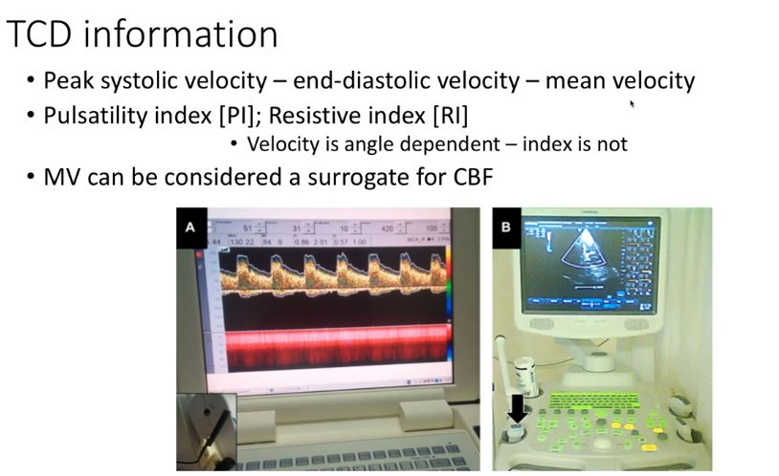

Slide 39
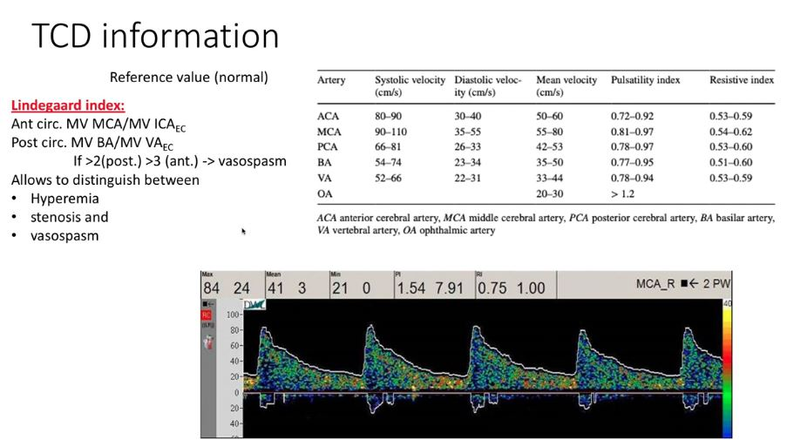

Slide 40
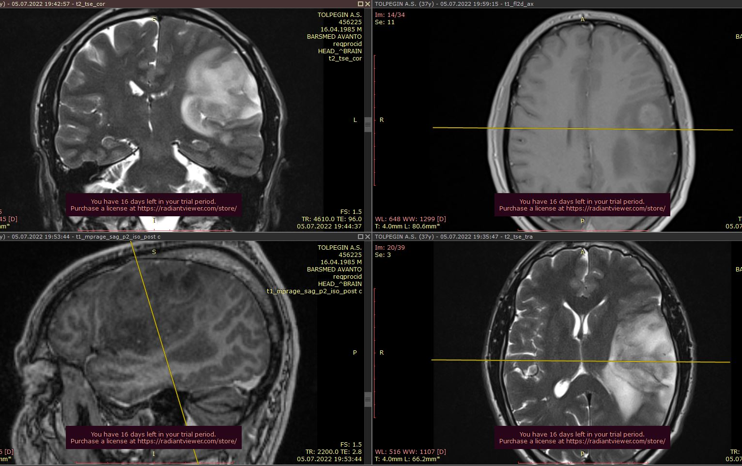

Slide 41
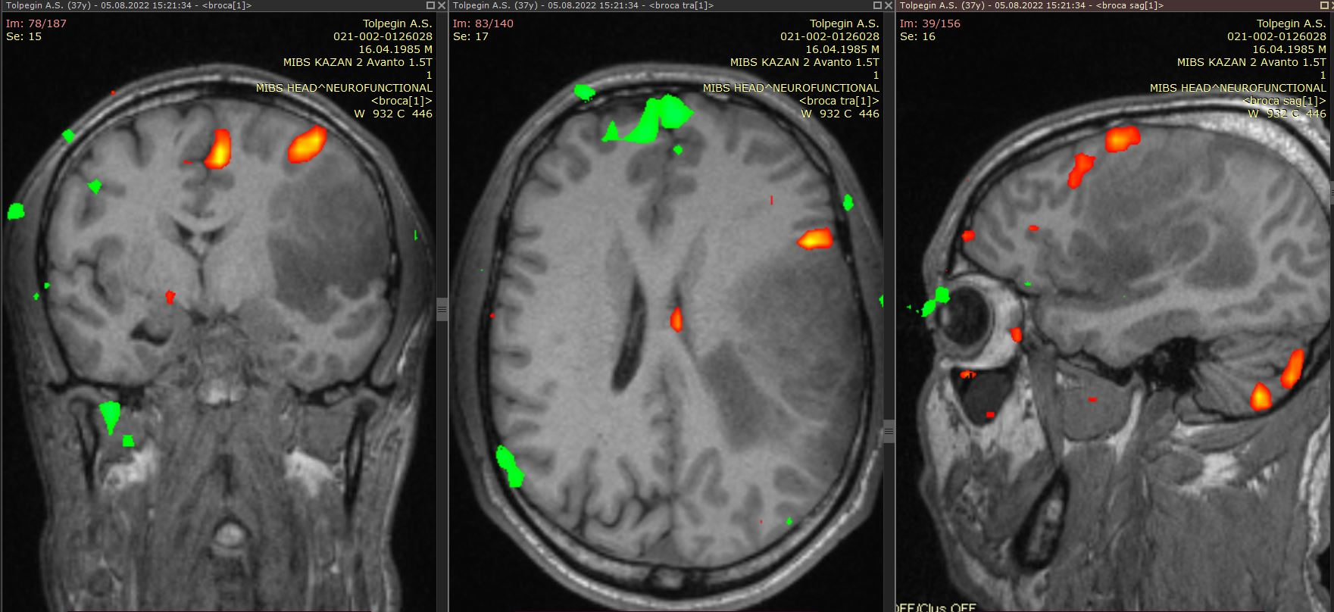

Slide 42
